Slide 1
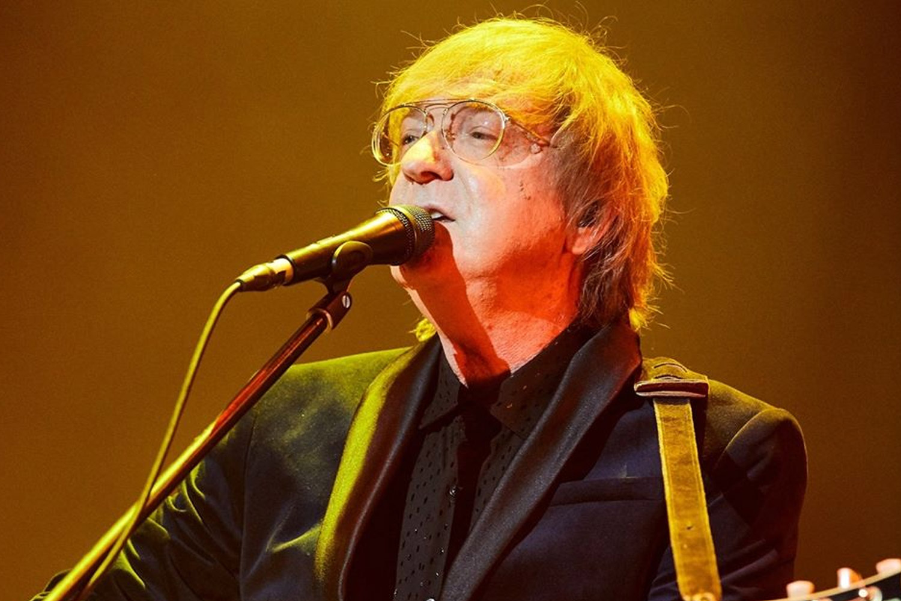
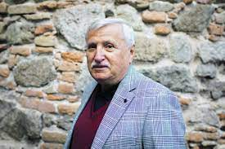
Texty piesní Kamila Peteraja pre Miroslava Žbirku
Laura Zacharová, 6.C
Meky
Kamil

Slide 2
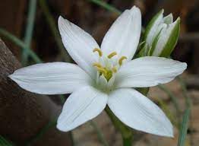
A
Aká si príťažlivá
Ako obrázok
Aréna
Atlantída
B
Balada o poľných vtákoch
Bažant na víne
Bežec na šachovnici
Biely kvet
C
Cesta zakázanou rýchlosťou
Čo s láskou
D
Denisa
Dievča mojich snov
Doktor sen
H
Hlúpy pocit
CH
Chlapčenská tvár

Slide 3
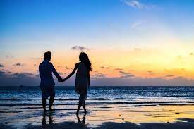
K
Keby o mňa trocha stála
Kino úsmev
Klaun z domu číslo 6
Kráčam na pódium
Kráľ detských ciest
Kráľovná rannej krásy
L
Láska na inzerát
Láskoliek
Live
M
Mám čierny deň
Mám svoj vek
Mám ťa viac
Maturitné tablo
Mne sa páči
Modrá kniha lásky
Modré viečka
Motýľ Admirál
Múr našich lások
N
Náladový Song
Někdy stačí dát jen dech
Nechodí
Nespáľme to krásne v nás
Nezačínaj

Slide 4
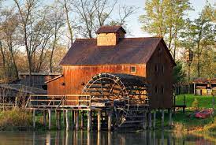
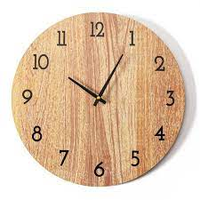
P
Ples zabudnutých postáv
R
Roky a dni
Roky a dni II
S
S tebou
Sedem divov tvojich líc
Skúška snov
Stále idem za tebou
Starý muž z osamelého domu
Stratený sen
Strihanie krídel
Strom
T
Tajná šťastná hviezda
Tajnosľubná
V
Vieš byť zlá
Vodný mlyn
V slepých uličkách
Vstup do manželstva
Z
Zázračné hodiny
Zázračný dáždnik

Slide 5
Rozbor
Starý muž z osamelého domu
LF: poézia
LD: lyrika
LŽ: pieseň
Téma: o starom osamelom mužovi, ktorý je zmierený so smrťou
Idea: aj na smrť sa dá pripraviť
Rým: striedavý - ABAB
Epiteton: Do očú mu padá stále viacej hviezd
Personifikácia: Oheň pohltal, sedí motýľ, stojí čas
Metafora: Už ohňu majetok svoj dal
Prečo táto pieseň? Zaujal ma jej názov.

Slide 6
Zdroje:
https://sk.wikipedia.org/wiki/Zoznam_piesn%C3%AD_Miroslava_%C5%BDbirku
https://www.google.sk/imghp?hl=sk
https://www.youtube.com/

Slide 7
ĎAKUJEM ZA POZORNOSŤ

